Slide 1
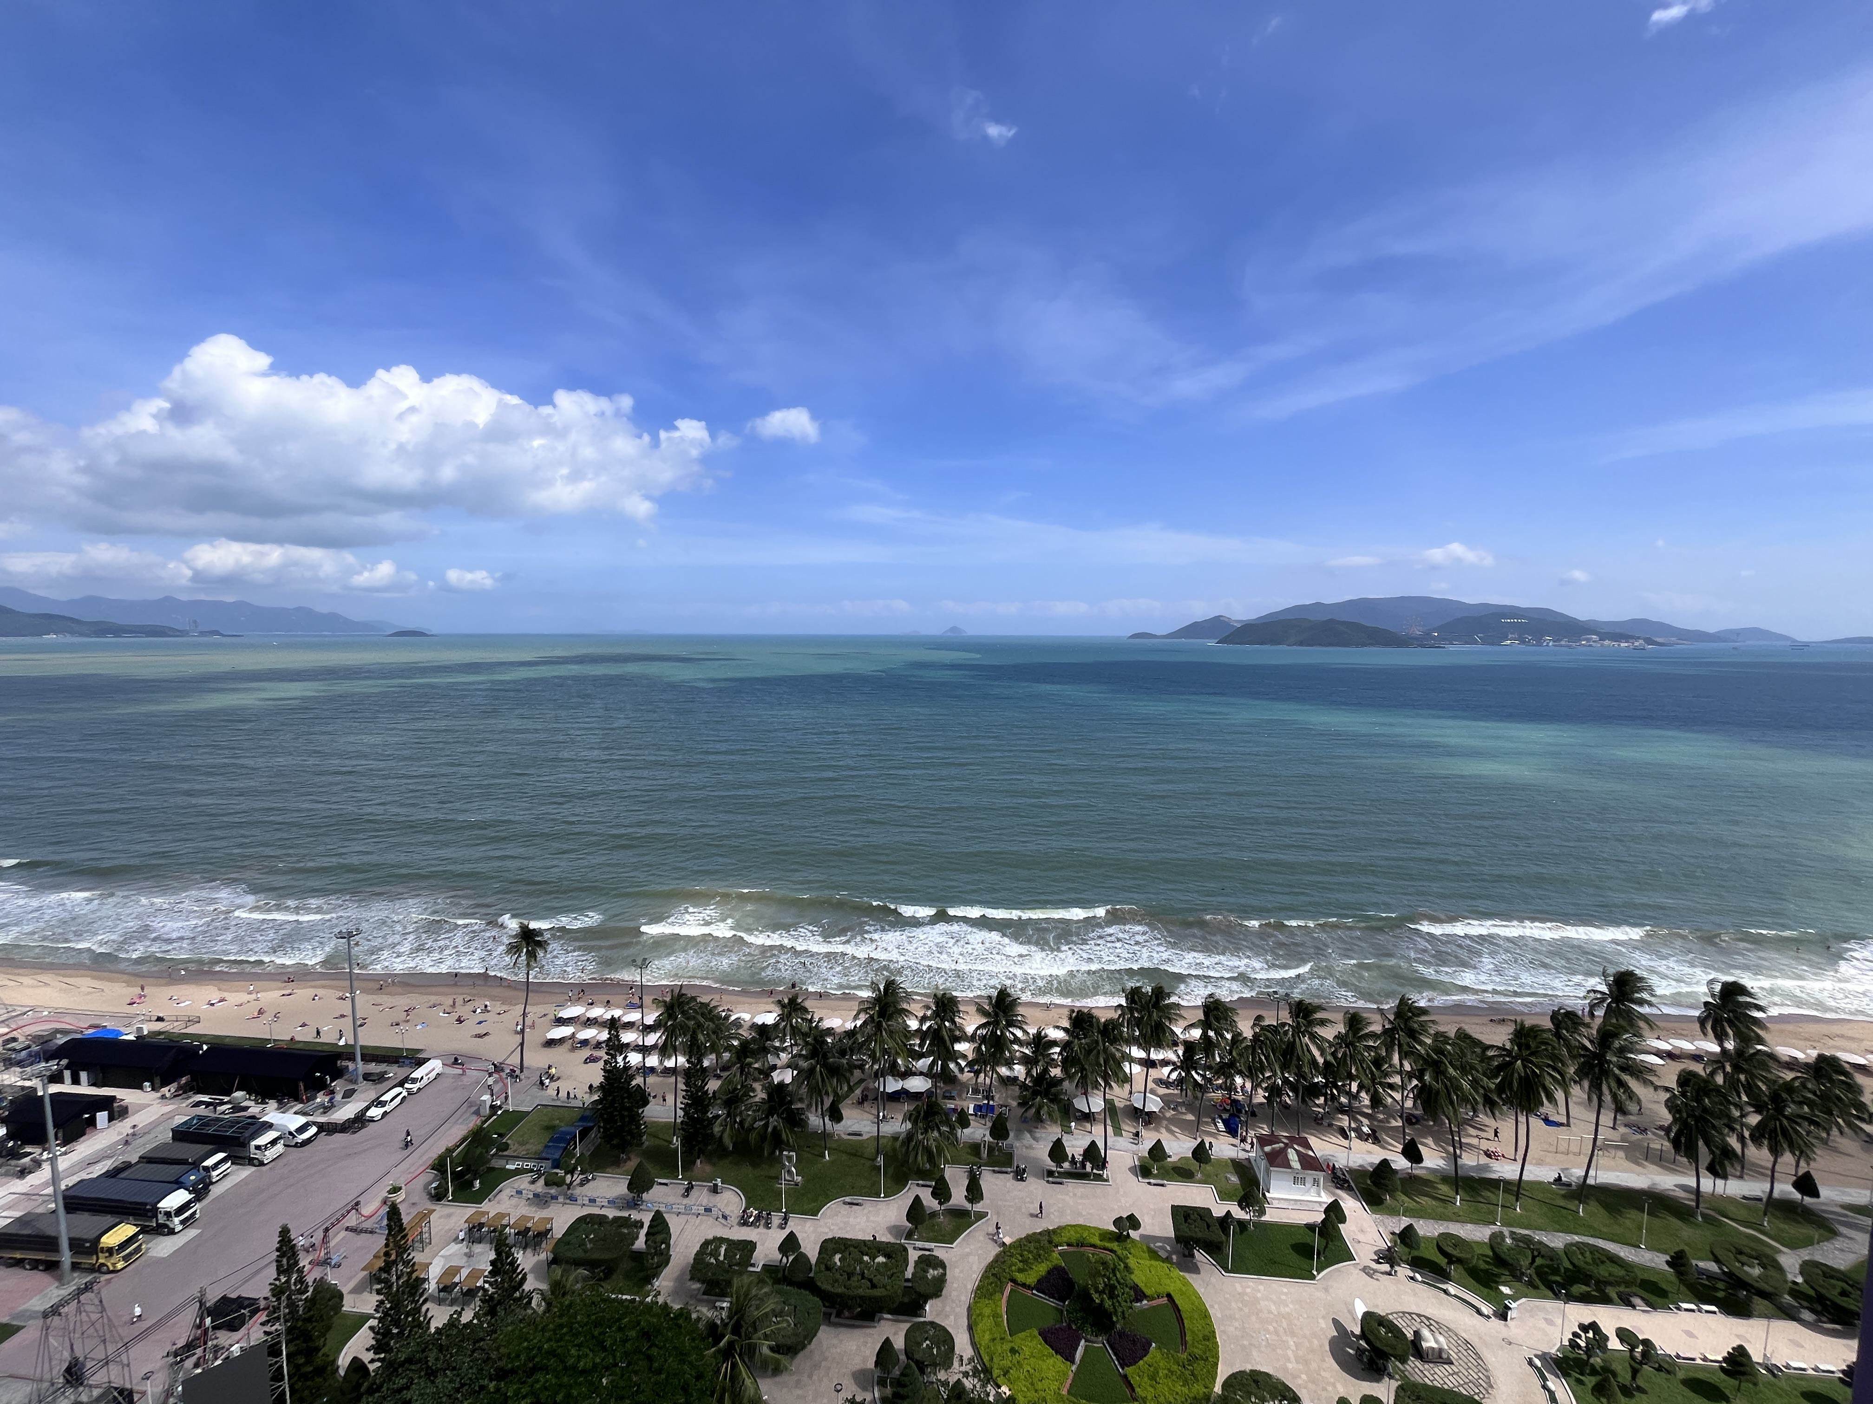
原始图片测试
左侧文字内容区域。

